Slide 1
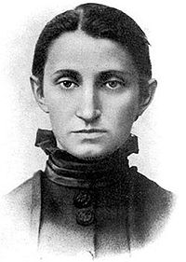
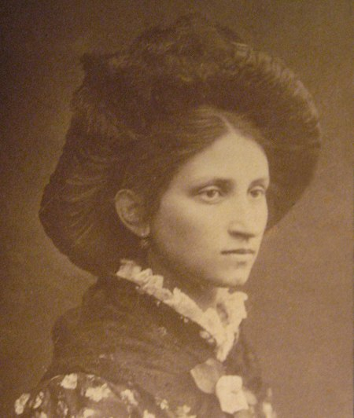
Ольга Кобилянська
(1863-1942)
Підготувала:
учениця 10 класу
Руденко Альона

Slide 2
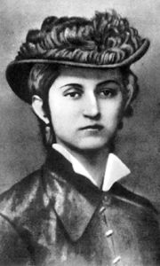
О.Кобилянська народилася в містечку Гура-Гумора на півдні Буковини у родині дрібного службовця. Батько був галичанин, а мати, спольщена німкеня, з любові до чоловіка вивчила українську мову, прийняла греко-католицьку віру й виховала сімох дітей у пошані до українських традицій.

Slide 3
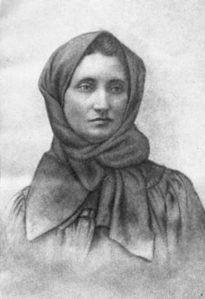
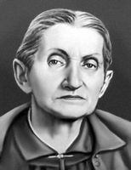
Родина Кобилянських переїжджає до м. Кімполунга, і тут, серед розкішної природи, минає дитинство та юність Ольги. Дівчина відвідувала початкову народну школу, де навчання велося виключно німецькою мовою, вдома розмовляли польською,а батько наполіг, щоб дочка вивчила ще й українську мову. Ольга дуже любила читання й музику. Навчання в дівочій» нормальній» школі батьки змогли сплатити лише до п’ятого курсу – треба було давати освіту й синам. Далі дівчина продовжила навчання самостійно і стала однією з найосвіченіших жінок свого часу.

Slide 4
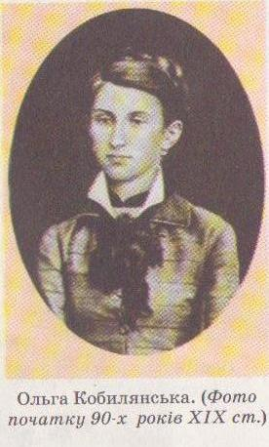
Літературною творчістю О.Кобилянська почала займатися з 13-14 років, писала вірші й оповідання німецькою мовою.
Знайомство з діячками феміністичного руху Н.Кобринською та С.Окуневською змінило світогляд Кобилянської. Під впливом цих жінок вона стала писати українською мовою, виробила власний літературний стиль. Вона взяла активну участь у феміністичному русі. Ставши 1894 року однією з ініціаторок створення «Товариства руських жінок на Буковині», Кобилянська обґрунтувала мету цього руху в брошурі «Дещо про ідею жіночого руху». Письменниця порушила питання про тяжке становище жінки «середньої верстви», активно виступила за рівноправність жінки й чоловіка, за право жінки на гідне життя.

Slide 5
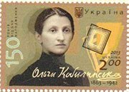
Коли батько вийшов на пенсію, родина оселилася в с. Димці. Спостереження за життям тамтешніх селян стало поштовхом до написання повісті «Земля». Через два роки Кобилянські переїжджають до Чернівців, тут Ольга житиме вже до кінця днів своїх.
Письменниця входить у коло прогресивної інтелігенції. Співпрацює з різними виданнями, створює низку оповідань і повістей: «Він і вона», «Царівна», «Що я любив», «Ніоба», «Некультурна », «Природа», «Земля», «В неділю рано зілля копала…», «Через кладку », «За ситуаціями », «Апостол черні».
На початку 1890-х рр., розробляючи проблеми, накреслені в ранніх творах, письменниця прагне розширити сферу своїх художніх пошуків, звертається до абстрактно-символічних тем і образів («Акорди», «Хрест», «Місяць» та ін.), пише ряд поезій в прозі, серед яких є майстерні художні мініатюри. Кобилянська публікувала окремі твори в модерністських журналах «Світ», «Українська хата».
Ольга Кобилянська мала нещасливий роман з Осипом Маковеєм

Slide 6
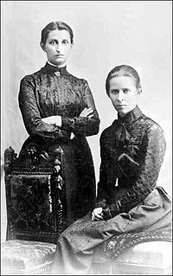
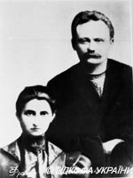
У 1899 році Ольга Кобилянська відвідує Київ і Канів, знайомиться з Коцюбинським,. Старицьким, Лисенком. Того ж року вийшла перша збірка «Покора», окремі твори якої перекладалися польською і російською мовами.
У 1901-1903 роках Ольгу Кобилянську відвідує Леся Українка, між ними зав'язується дружба і творча співпраця.
1903 рік став для письменниці роком фізичного випробування. Захворіла мати, сім'я переживає значні матеріальні труднощі. Серйозні проблеми зі здоров'ям і в самої письменниці.
У 1908 році письменниця закінчує поетичну повість «В неділю рано зілля копала...», а у 1912 — повість «Через кладку».
Усі наступні роки були для письменниці роками втрат: пішли 3 життя її друзі — Коцюбинський, Леся Українка, Франко.
Хвора письменниця особливо гостро сприйняла людське горе, спричинене війною. У 1914 році вона пише антивоєнні новели «Юда», «Сниться», «Назустріч долі», «Лист засудженого вояка до своєї жінки». Наступні новели «Вовчиха», «Одігрівай, сонце», не внесли чогось особливого в творчість письменниці.

Slide 7
Протягом 1915-1923 pp. О. Кобилянська пише низку оповідань, новел, нарисів, у яких розкриває трагічну безвихідь, страждання, розпуку і біль, викликані драматизмом ситуації, породженої Першою світовою війною: «Лист засудженого вояка до своєї жінки», «Назустріч долі», «Юда»(усі — 1917р.), «Сниться»(1922), «Зійшов з розуму»(1923), які увійшли до збірки «Але Господь мовчить...»(1927).
У1926-1929 pp. у Харкові вийшло дев'ятитомне зібрання творів письменниці.
У 1941 р. румунська воєнна жандармерія встановила нагляд за О. Кобилянською, готуючи судову розправу над нею.
О. Кобилянська померла 21 березня 1942 р. Окупаційна влада заборонила публікувати некролог українською мовою та виголошувати промови над могилою письменниці.

